Slide 1
UNIVERSIDAD CATÓLICA DE ORIENTE
SERVICIOS DE MICROSOFT
PARA LOS EGRESADOS

Slide 2
Agenda
1 ¿Que es Live@edu?
2 Servicios para los Egresados
3 Contactos en la UCO

Slide 3
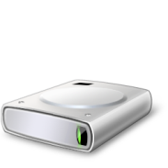
¿Que es Live@edu?
Es una plataforma de correo electrónico y herramientas de última generación personalizable para los egresados
Photosynth
E-mail
Mensajería Instantánea
Office Web
Skydrive
Calendario
Mesh
PrimerNombre. PrimerApellido####@uco.net.co
Ejemplo: olga.velez3683@uco.net.co
Notes:
edu.comfenalcosantander.com.co

Slide 4
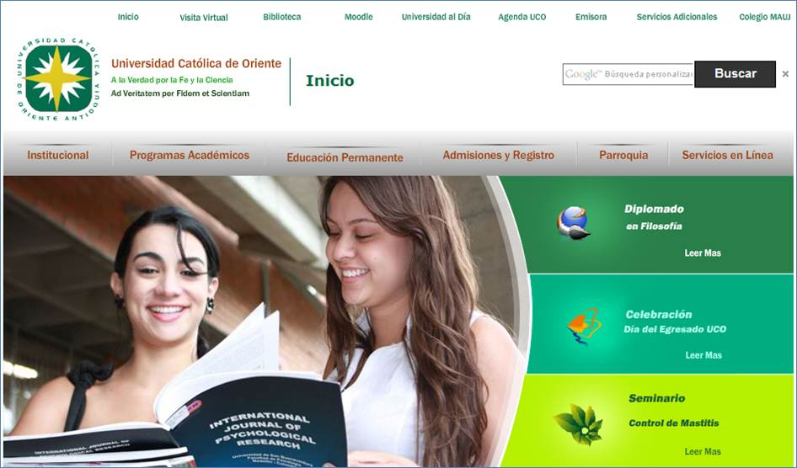
¿Cómo se activa el correo?

Slide 5
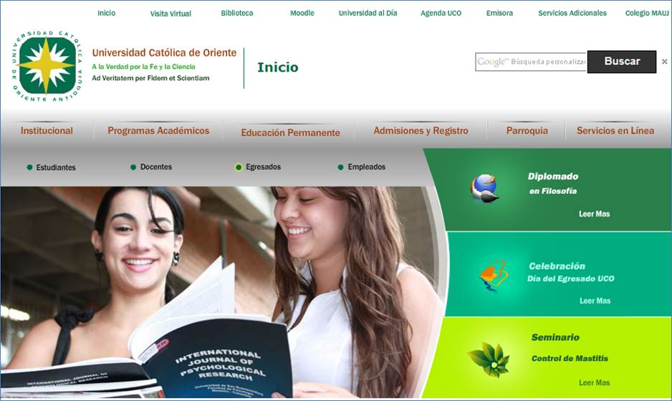
¿Cómo se activa el correo?

Slide 6
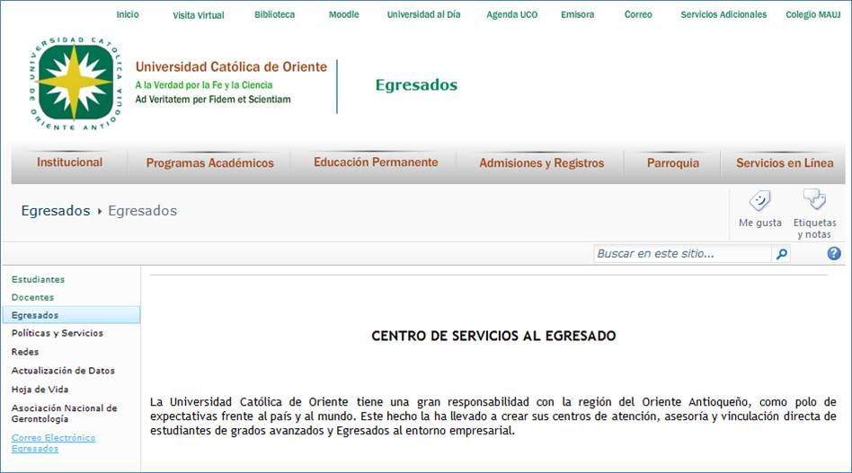
¿Cómo se activa el correo?

Slide 7
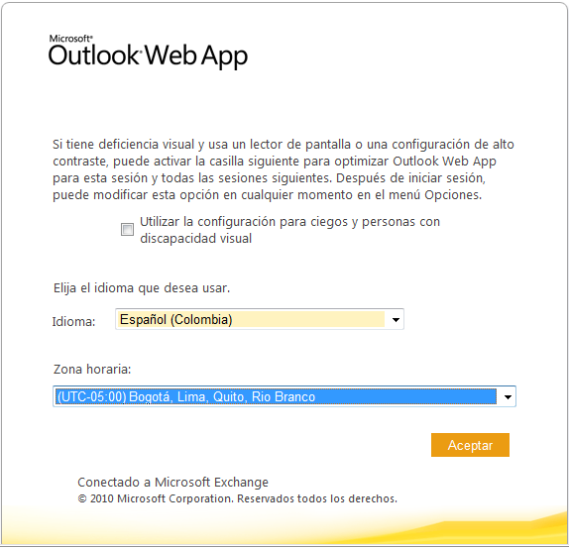
¿Cómo se activa el correo?

Slide 8
Correo Electronico
10 Gb de espacio en correo.
Protección contra virus y spam.
Búsquedas en buzones
Integración con Outlook.
Integración con teléfonos móviles
Listas Dinámicas de distribución

Slide 9
Calendario
Compartir su calendario con amigos, compañeros y publicarlo en la Web.
Observar su calendario en paralelo con el de otros para definir horas de reunión convenientes.
Programar recordatorios de citas para que sean enviados al e-mail o al teléfono móvil.

Slide 10
Skydrive
25 Gb de disco duro virtual para almacenar archivos de todo tipo.
Configuración permisos

Slide 11
Office web Application
Compartir documentos con permisos de edición y visualización.
Almacenar información directamente en el skydrive.
Colaborar simultáneamente sobre los documentos.
Crear y editar documentos de office desde un browser completamente gratis.
Notes:
Las viñetas son estandarizadas y creemos que es el diseño indicado para que al abrirlas no se modifique.
11

Slide 12
Dispositivos y Sync
Mantener documentos, fotos y otros archivos actualizados en todos los equipos.
Sincronizar carpetas en la ubicación de almacenamiento sincronizado de SkyDrive 2GB.
Conectarte a tus equipos de forma remota.
Sincronizar la configuración de programas entre los equipos.

Slide 13
Como funciona Sync
Dispositivo 1
Dispositivo 2
Personal
Personal
Personal
Personal
Dispositivo 3
www.mesh.com

Slide 14
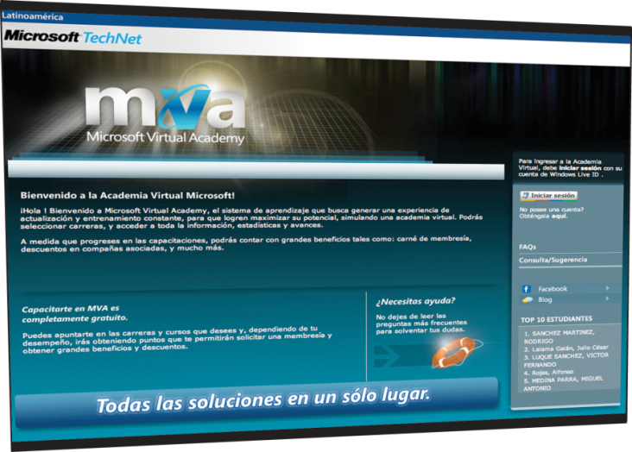
Academia Virtual
Academia de estudios, organizada por carreras y por currículo, que le permitirá ampliar sus conocimientos en la plataforma Microsoft y mantenerlo al día en el cambiante mundo de la información tecnológica. El programa es totalmente Gratuito. Usted podrá utilizar todos los recursos disponibles sin ninguna restricción. En el MVA encontrará comunidades de expertos, documentos, laboratorios en línea, Webcast y academias, entre otros, con los que podrá contar para ampliar sus conocimientos, enviar preguntas y obtener la información necesaria para seguir avanzando.

Slide 15
Photosynth
Fotografías digitales
Ambiente en tres dimensiones

Slide 16
Contactos UCO
Juan Diego García: Teléfono 5699090 ext 312
E-mail: admin@uco.net.co
Olga Vélez B. Teléfono 5699090 ext 226
E-mail: olga.velez3683@uco.net.co

